Slide 1
状态模式
钟业弘

Slide 2
场景
一个糖果机程序，它接受硬币，转动曲柄以吐出糖果，这样的一个糖果机有若干状态：
售罄状态（SOLD_OUT）：糖果机里没有糖果了
无硬币状态（NO_QUARTER）：糖果机目前没有接受硬币
有硬币状态（HAS_QUARTER）：糖果机接受了硬币
销售中（SOLD）：糖果机在吐出糖果，这是一个过程而不是一个瞬间，所以需要为其定义一个状态

Slide 3
状态图
转动曲柄
HAS_QUARTER
SOLD_OUT
投入硬币
NO_QUARTER
点击退币
转动曲柄
糖果>0
SOLD
糖果=0

Slide 4
传统做法
定义一个糖果机类
糖果机类里有一个成员变量，标识糖果机的状态
为糖果积类定义若干成员函数，以表示用户操作，用户操作有投币，退币，转动曲柄三个
不同状态下的糖果机对用户操作的反应是不一样的，所以在每个函数里，需要对糖果机的状态进行判定，即每个函数里都会有很多的if-else语句（或是switch-case）去对状态进行判定以进行相应的操作（要对不同的状态作出不同反应以给用户提示，因为用户可能在任何状态下执行这3个操作）
在该例子里，除了3个用户操作，还定义了一个内部函数dispense，用来封装发放糖果的功能，由转动曲柄函数调用。

Slide 5
代码示例
public void insertQuarter() {
if (state == HAS_QUATER) {
System.out.println(“You can’t insert another quarter”);
} else if (state == NO_QUATER) {
state = HAS_QUATER;
System.out.println(“You inserted a quarter”);
} else if (state == SOLD_OUT) {
System.out.println(“You can’t insert a quarter, the machine is sold out”);
} else if (state == SOLD) {
System.out.println(“Please wait, we’re already giving you a gumball”);
}
}

Slide 6
代码示例
public void dispense() {
if (state == SOLD) {
System.out.println(“A gumball comes rolling out the slot”);
count = count-1;
if(count == 0) {
System.out.println(“Oops, out of gumballs!”);
state = SOLD_OUT;
} else {
state = NO_QUARTER;
}
} else if ····
·····
·····（在代码的逻辑里，这里别的状态不会发生，但在本例子中依然对其进行判断并打印错误信息）

Slide 7
需求变更
售出糖果时，有10%的概率中奖，如果糖果机里有2个以上的糖果，就吐出2个糖果。
办法一：修改dispense，在其中加入判断中奖的逻辑。这么做的缺点是没有体现中奖这一状态，这不OO。
办法二：增加一个中奖状态，在转动曲柄动作发生时判断是否中奖决定进入普通售出状态（SOLD）或是中奖售出状态（WINNER），在dispense的时候对状态进行判断。这么做的缺点是要为其他函数也增加对WINNER状态的判断，正如前面所说，对不同的状态要有不同反应，为了维持整体设计，应当对其进行判断（哪怕其行为与SOLD状态一致）

Slide 8
设计的缺陷
正如上面需求变更所暴露的问题，当需求发生变动时，如增加一个新的状态，则需要对现有的这几个函数都进行修改，加入对新状态的判断及相应逻辑。
状态转换被隐藏在条件语句中，使得这不清晰
一个实现好的函数在新的需求加入后需要频繁的修改，不遵守开放封闭原则（对扩展开放，对修改封闭）

Slide 9
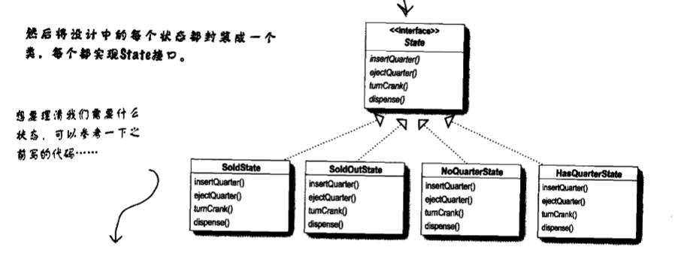
新的设计
定义一个状态接口，接口定义了糖果机所有的操作
对每一个状态，实现一个状态类，这个状态类实现状态接口，并加入该状态对应这些操作的逻辑
在糖果机类里，定义一个实例变量来存储当前状态，在调用糖果机的函数时，会调用该状态对应的函数，而无需进行if-else判断。

Slide 10
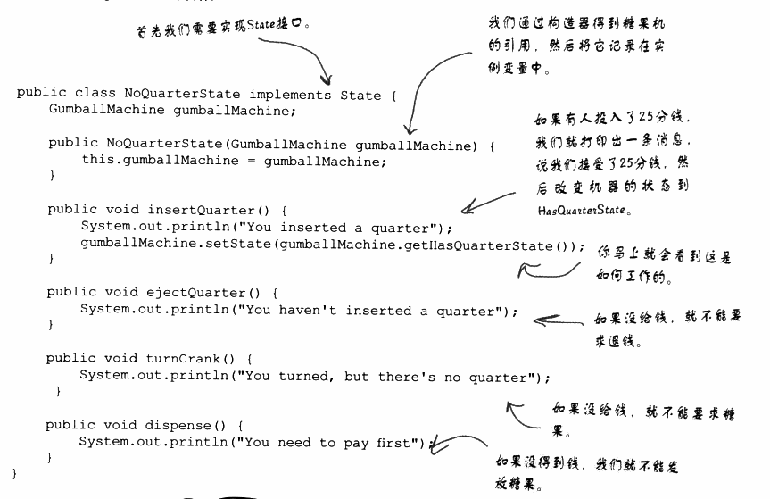
新的设计——状态类

Slide 11
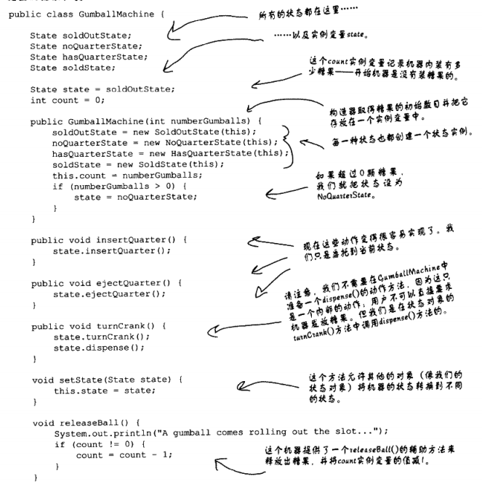
新的设计——糖果类

Slide 12
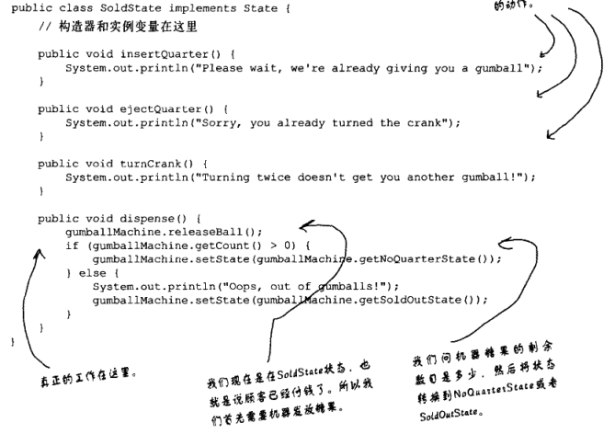
新的设计——售出状态

Slide 13
设计的优点
将每个状态的行为局部化到自己的类里
将容易产生问题的if语句删除，方便日后维护
让每一个状态“对修改关闭”，让糖果机“对拓展开放”
创建一个新的类结构，更能映射糖果机的模型

Slide 14
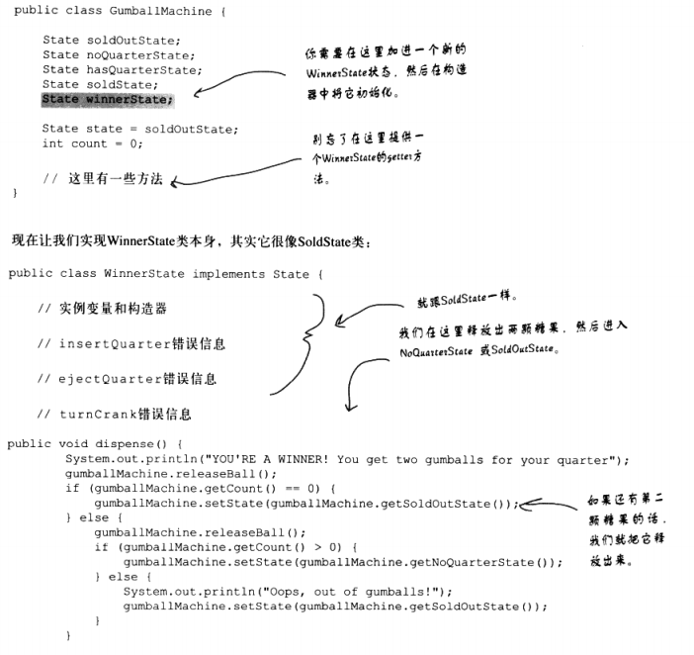
应对需求变更

Slide 15
总结
状态模式的应用场景是：当一个对象的内在状态改变时允许改变其行为，这个对象看起来像是改变了其类。
状态模式的解决方案是：封装基于状态的行为，并将行为委托于当前状态。

